Slide 2
Khởi động
Em hãy cho biết: Mặt trời, sao Bắc Cực, các hành tinh và sao chổi tự phát sáng được hay không?

Slide 3
Bài 45:
HỆ MẶT TRỜI VÀ NGÂN HÀ

Slide 4
Nội dung bài học
Cấu trúc hệ mặt trời.(Tiết 59)
Ánh sáng của các thiên thể.(Tiết 60)
Hệ mặt trời trong ngân hà. (Tiết 61)

Slide 5
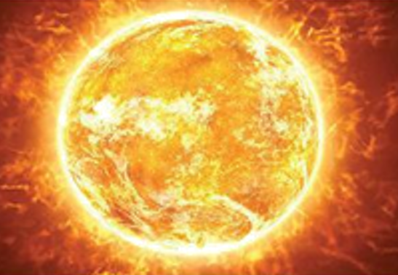
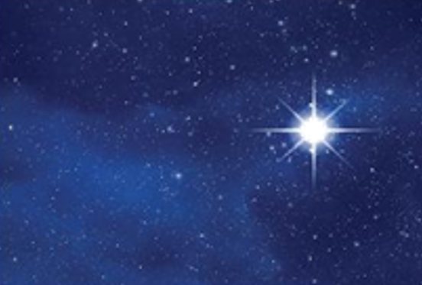
Tiết 60:
2. ÁNH SÁNG CỦA CÁC THIÊN THỂ

Slide 6
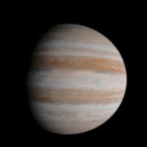
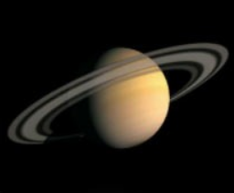
Nhiệm vụ:
Quan sát hình 45.2; 45.3; 45.4 và đọc thông tin SGK trả lời câu hỏi sau:
Các hành tinh có tự phát sáng hay không? Vì sao?

Slide 9
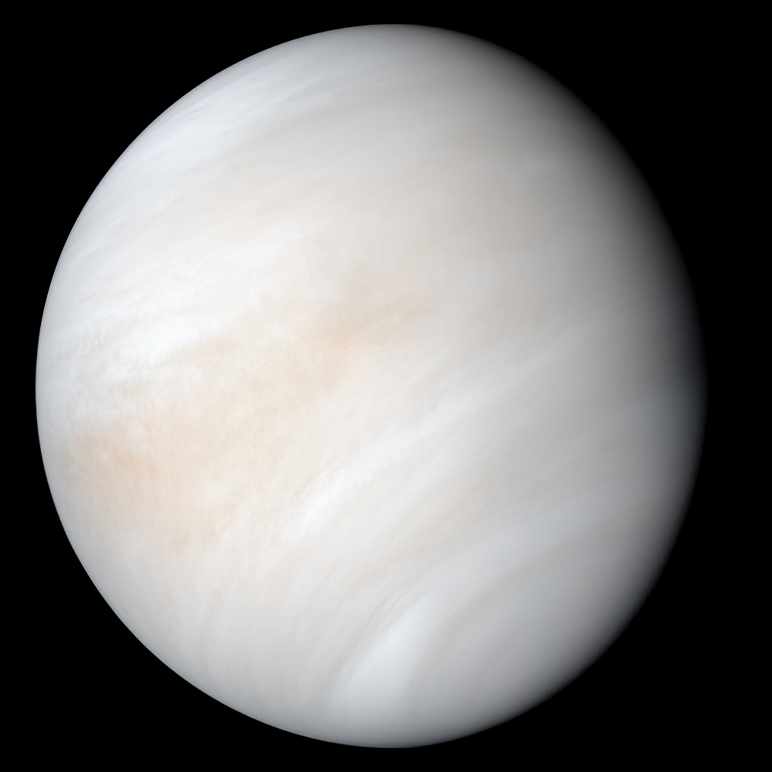
Hãy nhớ lại!
Vào ban đêm, chúng ta có thể nhìn thấy ánh sáng từ các hành tinh như Kim tinh, Hỏa tinh,…Ánh sáng đó có được là do đâu?
TL: Do chúng phản xạ ánh sáng từ Mặt trời chiếu tới Trái đất.

Slide 10
?. Chu kì quay quanh Mặt Trời của Hỏa tinh được gọi là một năm Hỏa tinh. Em hãy cho biết một năm Hỏa tinh bằng bao nhiêu ngày trên Trái Đất?
TL: Một năm Hỏa tinh là 1,88 năm tương ứng với:
1,88 x 365,25 = 686,67 ngày trên Trái Đất.

Slide 11
Mặt Trời và các sao là thiên thể phát sáng. (nhiệt độ bề mặt cao).
Các hành tinh và sao chổi phản xạ ánh sáng Mặt Trời. (phản xạ ánh sáng).
Nội dung bài học

Slide 12
Nhiệm vụ học tập tại nhà!
Tìm hiểu ngân hà và vị trí mặt trời trong ngân hà.

Slide 13
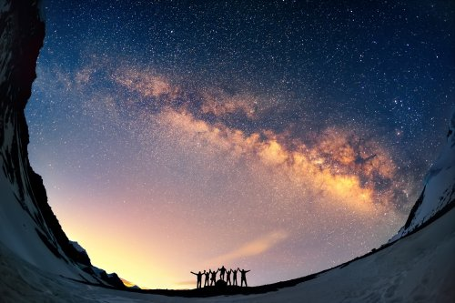
CHÀO TẠM BIỆT CÁC EM !

